Slide 1



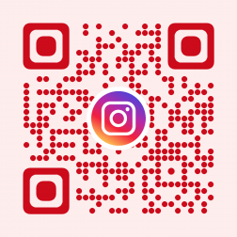


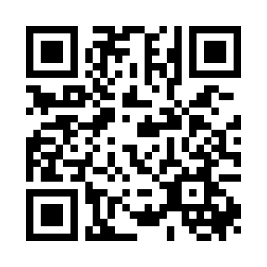
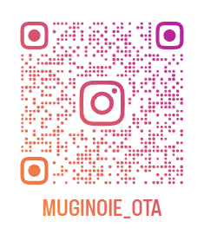
教育に関するインフォグラフィック
社会福祉法人アルカディア
令和８年 ２月発行 第７６号
～自分がヘコんだ時のリカバリールーティーン～
日々、仕事やプライベートで様々な出来事がある。
幸福感ややる気がみなぎる事もあれば、落ち込む事や、消極的になってしまう事は誰にでもある事だろう。
しかし、どんな状況でも、どんな精神状態であっても、誰にでも平等に次の日がやってきて、その日の生活や仕事をこなさなくてはならない事もあるだろう。今回は、「ヘコんだり、落ち込んでしまった時に、自分はこのような方法で回復している・英気を養っている・気持ちを切り替えている」といったリカバリールーティーンについて、職員を対象にインタビューを行い、まとめた。
麦の家
●スタッフH
とにかく寝る！ギャンブルをするが遊び程度かはあり。「勝てれば良いか」な気持ちで気晴らしをする。一人の時間をどうにか作り満喫する。
●スタッフAi
週末の低山登山が日課なので１週間分のたまったうっぷんを上り坂で汗をかきまくって発散し、頂上で大声を出して発散し、下りは軽くなった気持ちと軽やかな足取りで下山する頃には心も体もスッキリします。
●スタッフAk
疲れたり落ち込んだ時は大好きなカレーを作ります。煮込み中にスイーツも作成。お腹いっぱい食べて好きな音楽を聴きながらアロマのお風呂に入れば良い気分転換になり、リラックスできます。
耕人舎
●スタッフO
・友達に話してすっきりする。
・寝る。
●スタッフK
悪いように考えると落ち込みすぎるので、頭の中を切り替えるように意識する。そして、趣味やお酒などを楽しむ。
GH
はばたき
麦の家
麦の家
フリモ
麦の家
インスタグラム

Slide 2
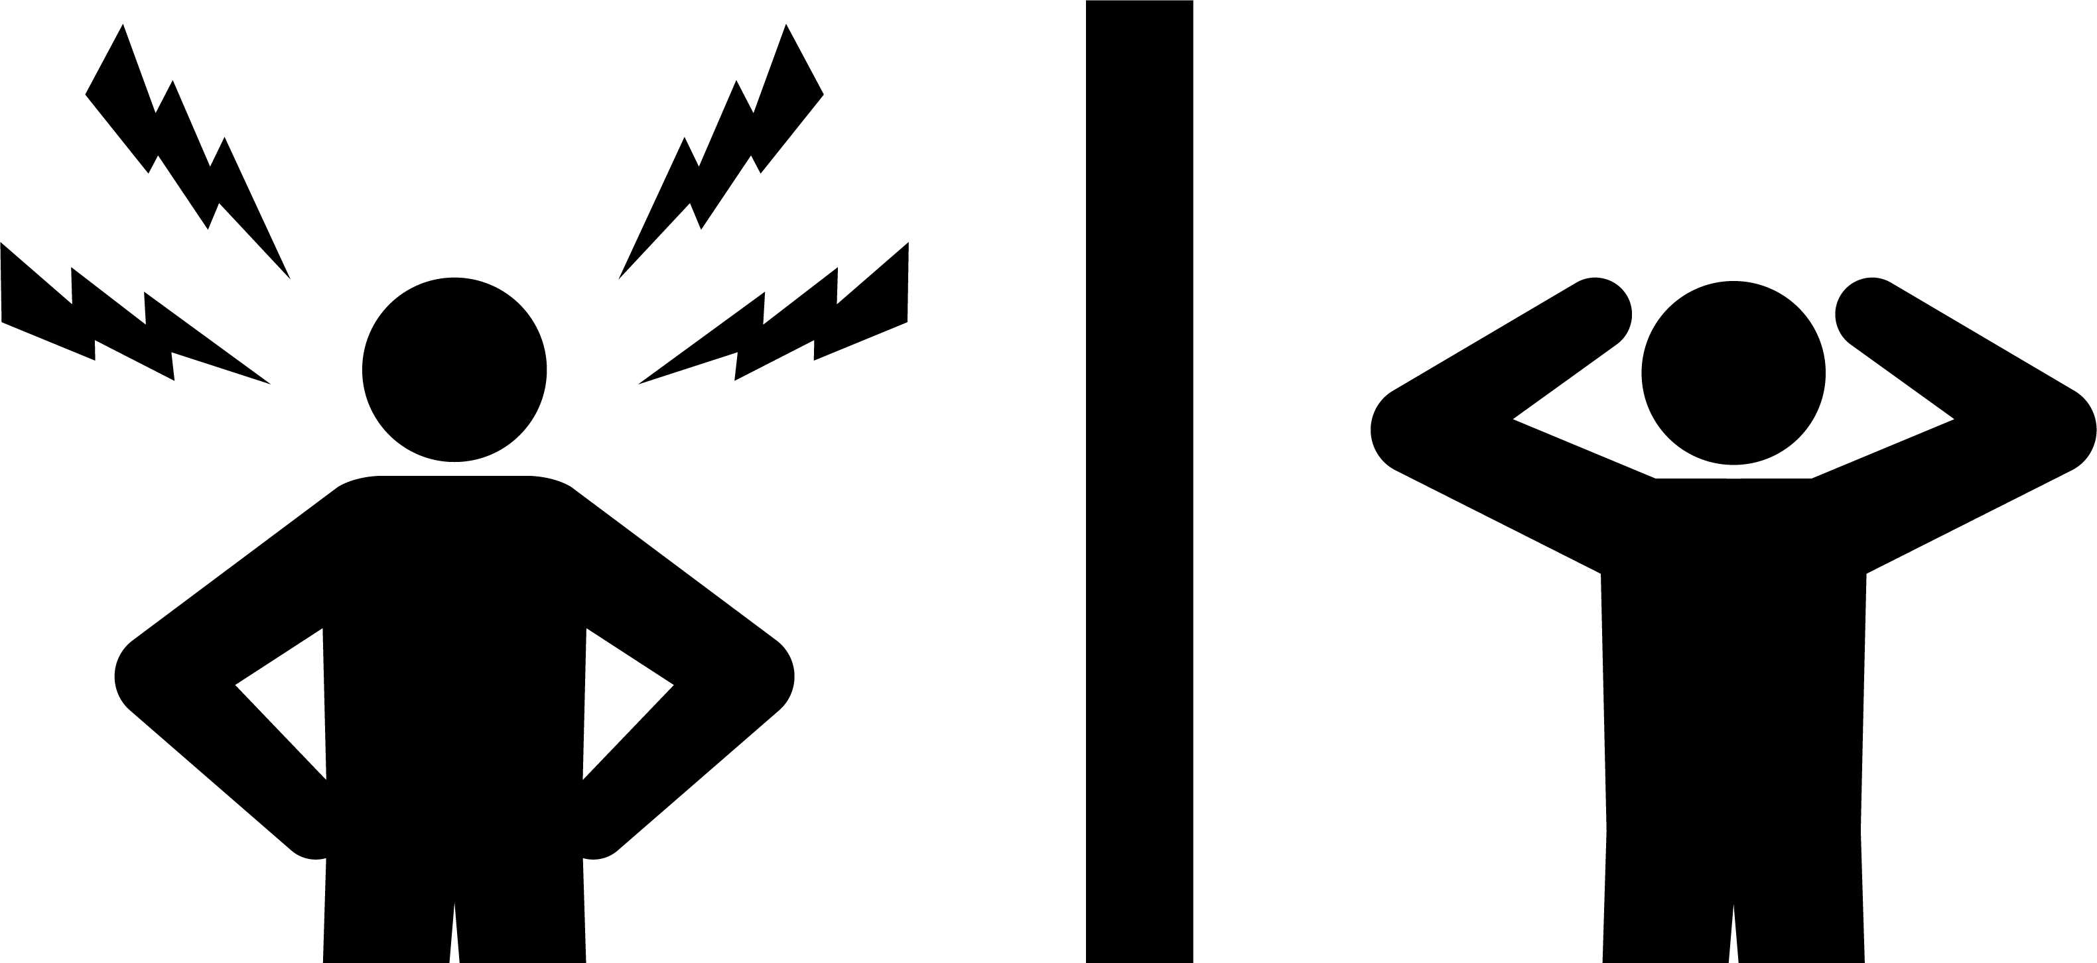

ふらっと
●スタッフA
・友人、上司、同僚に相談や愚痴など。
・日帰り温泉施設に行きリフレッシュ。
・一度職場から出て、気分転換。
・利用者さんと散歩に行く。
・ドラマを見て泣く。
・嫌な思いをした時は、反面教師として、自分はこんな事しないようにしようと思う。
・酷い事を言ったりやったりしてしまう人は、自分ではそのような衝動を抑えられない荒れている人なので、相手の方が可哀想だと思う事にしている。
●スタッフB
・子どもに一緒に遊んでもらう
・勉強をする
●スタッフＣ
・基本へコまない。仮にヘコんだとしたら、一旦気持ちの整理をおこなう。失敗した所で、「どうにかなる」、「なるようになるだろう」という気持ちを持ち、気にしすぎないようにする。
・もうやってしまった事は仕方ないので、切り替えて、次どうしていくかを考える。
・人間関係で悩んだ時は、自分を嫌いな人は相手の事なので、「どうする事もできないし、このままでも良いか」と思うようにする。
まとめとして
職員各自のインタビュに対する回答を、あえてまとめる必要もないと思うのですが…
＜ヘコむ＞という表現自体が今風の言葉であり、又、＜凹む＞という訳のわからない使い方をされるようになってきています。
＜ヘコむ＞という意味合いは一体何を意味するのだろうか？各人それぞれ異なると思うのです。
凹む出来事はどのようなときに起きるのか？それを明白にすることも大切だと思うから〈職場のメンタルヘルス〉という課題は今後皆で取り組んでいかなければ……。
冒頭言にもあるように＜人は誰しも凹むものだ。どのようなときに？どのようなヘコみ方をするのか？＞という要因について一言ほしかった気がします。
職員がこれを契機として、ヘコんだ時、他者の気持ちの切り替え方法を学びながら、自身を高めていくことを期待したいものです。
編集委員
編集後記
法人本部
群馬県太田市鶴生田町733-123
TEL：0276（20）2509 FAX :0276（20）2510
HP：http//arcadia-gr.com
インタビューにお答えくださった各部署職員の皆様、ご協力、誠にありがとうございました。個人的に、「まずヘコむという事があまりない」という方が意外にも多く、驚きました。
これからも労働、並びに日々の人生を健やかに送る為に、自らの心身を大切に、しっかりと自己管理に努めていこうと思います。 ニュースレター編集員
4

Slide 3



はばたき
●スタッフA
へこんだ時は無理に「これをしよう！」と思わず気分が晴れるのを待つようにしている。そもそもへこんだことについてあまり考えないようにしているし、ちゃんと愚痴をこぼしたり、自分ですっきりさせていることが多い気がする。
●スタッフB
おいしいご飯を会社の同僚や友達、家族と食べながらそのことについて気が済むまで話すことです。やっぱりへこむって【つらい、かなしい、くやしい】っていう「とどめておきたくない感情」が自分の中に渦巻いている状態だと思うので、それを自分の外に出す作業を意識的にしたいなと思っています！
●スタッフＣ
・仕事で嫌なことがあったときは、「すべてを忘れる」ようにしている。
→すべてを忘れる=「仕事のことを切り離す」こと。でもたまにそれを超えてくることもある。そうなったときは、家族に一方的に話すようにしている。または、自分の支えになる「頑張りたい」という気持ちを原動力にして頑張れている。
●スタッフＤ
・自分の中で明確に境界線を引いて、それを超えてこないように現場で距離をとるようにしている。無理やり超えてこようとする人も居らっしゃいますが、距離感の調整は都度できるようになった。結果としては、嫌なことがないようにしている。理由としては、「嫌だな」と思うと、態度や姿勢等の言動に繋がってしまうから。
●スタッフＥ
・美味しいものを食べる。これは、ストレスが掛かってきたと感じていると、自然と食べたくなってくる。意識的に「たべにいこう」というより気づいたら、おいしい食べ物に誘われている感覚。食べることが出来ると、「考えすぎだったか」と元居た位置に戻れる。リセットされる感覚になる。
3

Slide 4
グループホーム
●スタッフK
とにかく徹底的に落ち込む。下がるところまで下がる。それは無意識でもあり意識的でもある。そのあとは自分で上げるというよりは、ふと短絡的になる瞬間があり、最終的に「生きてりゃなんとかなる」と思う。楽観視をする。そのあとに気持ちが切り換えられ、頑張ろうとなる。
●スタッフＩ
わからない。精一杯な感じです。「自然と戻ってくるときもあるよね」と思うようにしている。それ以上はない。
●スタッフＴ
どうして落ち込んでいるかをまず考える。そうすると、人と比べて劣っているとか、被害的な感情が出てくる。なぜ自分だけとか思ったり、人をうらやましく思う。でも、「人と自分は違うんだな、自分の生活を大事にしていけばいいんだな」と思うようにしている。
毎日自分が出来ることをこなしていくしかない。「自分にも楽しい事・いい事があると思い直してみる。」責任逃れと思うかもしれないが、、、。
あとは美味しいものを食べる・朝ドラの笑えるシーンなど見て笑う。何も考えないで笑えるからいい。あと、猫の“あんよ”をちょんちょんしたりしてる。
●スタッフＹ
自分をとことん甘やかすようにしている。「好きなものを食べる」・「いつもよりリッチな入浴剤を使う」・「ネットでプチご褒美を買う」の三つ。直近は化粧品を購入しました。
●スタッフＫ
まだいけるな、ってときは激しめのロックやメロコア、パンクロックを聴いて、自分を鼓舞する。あの爆発的な音やデスボイスを聴くと、「なんだってやってやるぜ！」と思える。逆に本当にもうマジにダメかも、ってときは、昔から必ずBUMP OF CHICKENを聴きます。いつも音楽に助けられています。
2

